Slide 1

Problema 9.1.9
Demonstraţi că următoarele formule sunt inconsistente folosind forma normală adecvată:
(U$→$(V $→$Z)) $^$(U^V^Z) $⇔$ $rezolv implicatatiile$

Slide 2

Problema 9.1.9
Demonstraţi că următoarele formule sunt inconsistente folosind forma normală adecvată:
(U$→$(V $→$Z)) $^$(U^V^Z) $⇔$ $rezolv implicatatiile$
($¬$U$v$($¬$V $v$Z)) $^$(U^V^Z) $⇔v asociativa$

Slide 3
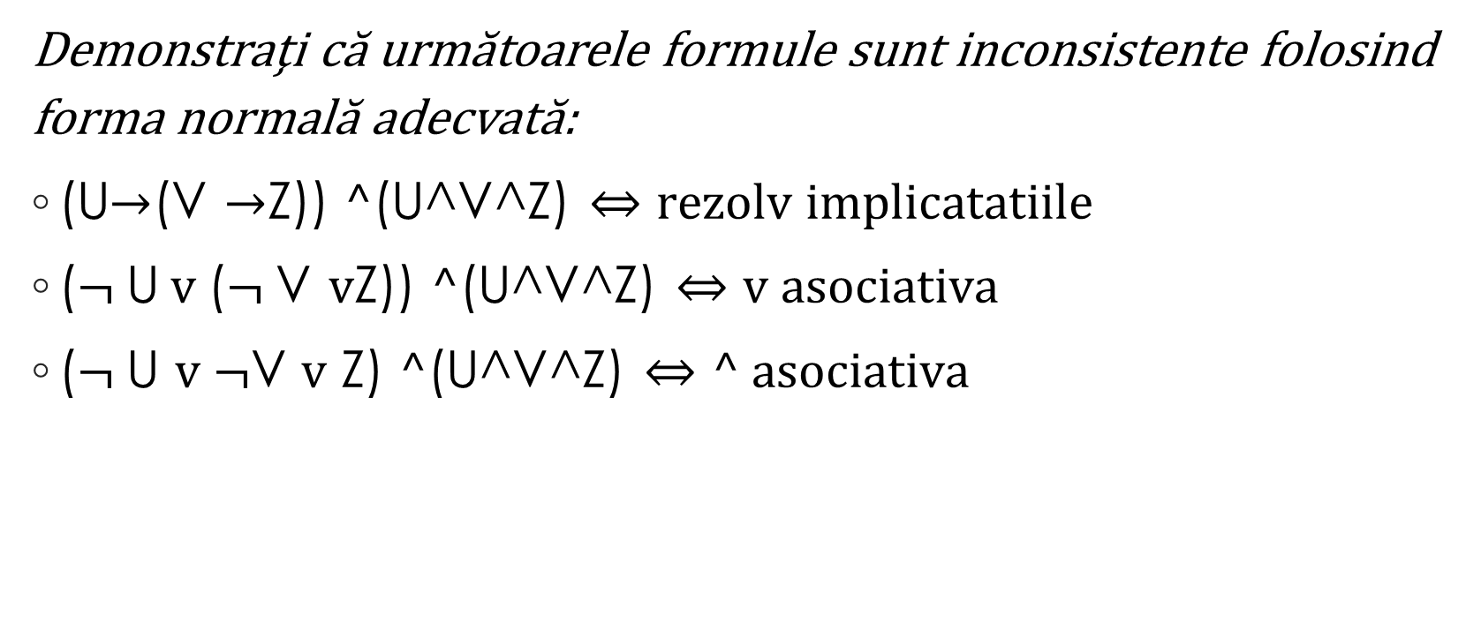
Problema 9.1.9
Demonstraţi că următoarele formule sunt inconsistente folosind forma normală adecvată:
(U$→$(V $→$Z)) $^$(U^V^Z) $⇔$ $rezolv implicatatiile$
($¬$U$v$($¬$V $v$Z)) $^$(U^V^Z) $⇔v asociativa$
($¬$U $v ¬$V $v$ Z) $^$(U^V^Z) $⇔^ asociativa$

Slide 4
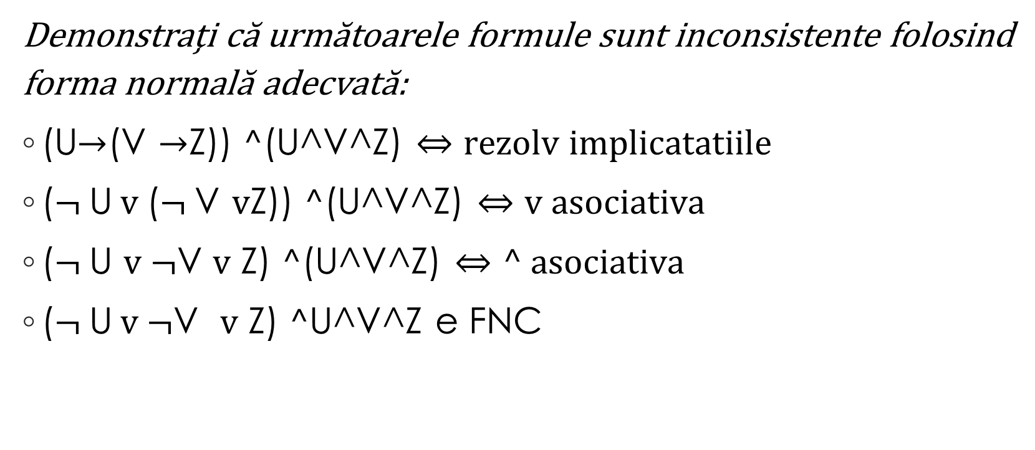
Problema 9.1.9
Demonstraţi că următoarele formule sunt inconsistente folosind forma normală adecvată:
(U$→$(V $→$Z)) $^$(U^V^Z) $⇔$ $rezolv implicatatiile$
($¬$U$v$($¬$V $v$Z)) $^$(U^V^Z) $⇔v asociativa$
($¬$U $v ¬$V $v$ Z) $^$(U^V^Z) $⇔^ asociativa$
($¬$U$v ¬$V $v$ Z) $^$U^V^Z e FNC

Slide 5
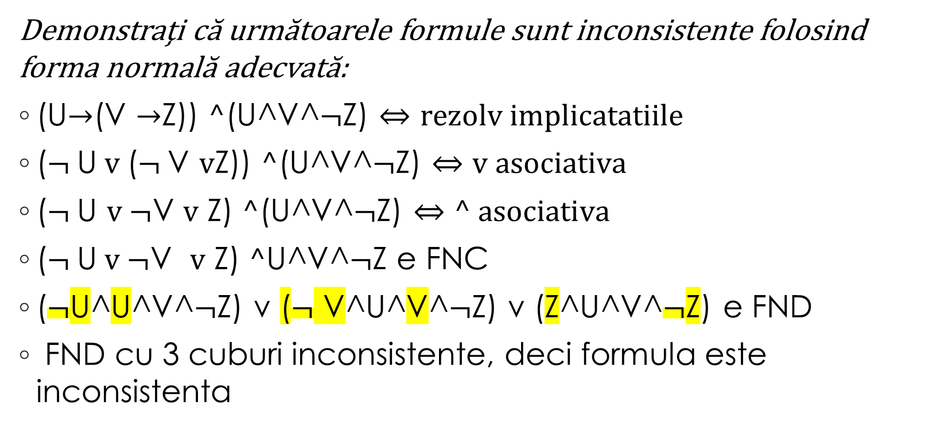
Problema 9.1.9
Demonstraţi că următoarele formule sunt inconsistente folosind forma normală adecvată:
(U$→$(V $→$Z)) $^$(U^V^$¬$Z) $⇔$ $rezolv implicatatiile$
($¬$U$v$($¬$V $v$Z)) $^$(U^V^$¬$Z) $⇔v asociativa$
($¬$U $v ¬$V $v$ Z) $^$(U^V^$¬$Z) $⇔^ asociativa$
($¬$U$v ¬$V $v$ Z) $^$U^V^$¬$Z e FNC
($¬$U^U^V^$¬$Z) v ($¬$ V^U^V^$¬$Z) v (Z^U^V^$¬$Z) e FND
FND cu 3 cuburi inconsistente, deci formula este inconsistenta

